Slide 1


Đồng hành cùng bé
PHÒNG GD & ĐT QUẬN LONG BIÊN
TRƯỜNG MẦM NON HOA SỮA
Lĩnh vực phát triển thẩm mỹ
Đề tài: Tô màu cái bát
Giáo viên thực hiện: Phùng Thanh Thúy
Lứa tuổi: 24-36 tháng
Năm học 2021 - 2022

Slide 2


CÂU ĐỐ
“ Miệng tròn, lòng trắng phau phau
Đựng cơm, đựng thịt, bé ăn hằng ngày
Đố các con là cái gì? “

Slide 3
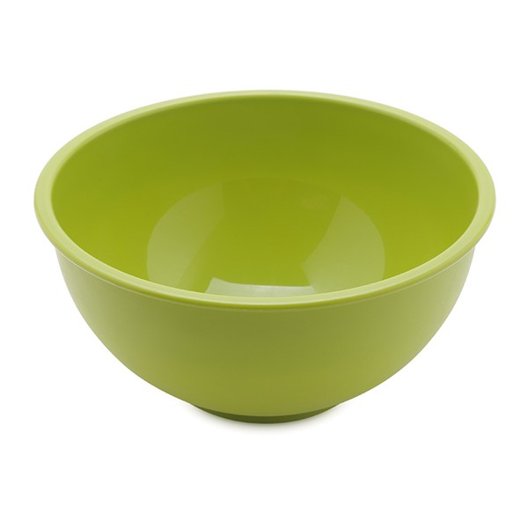

Slide 4
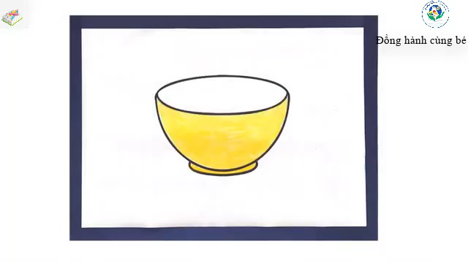
Đồng hành cùng bé

